Slide 1

例

Slide 2
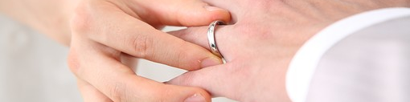
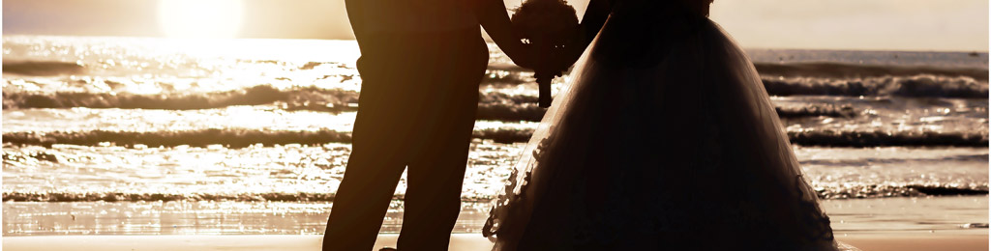
マリアージュ旭
“人生最高の出会い”に向かって一緒に頑張りましょう！
今日がその第一歩です。

Slide 3
例

Slide 4
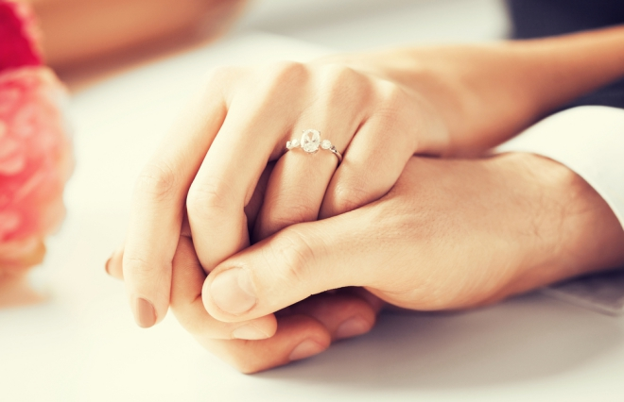
ようこそ マリアージュ旭へ
人生最高の出会いへ向かって一緒に頑張りましょう！今日がその第一歩です。
人生で、何が自分にとって大切なのかを
分析し、自信を持ってご縁をつかみ取って
頂くため全力で応援します。

Slide 5
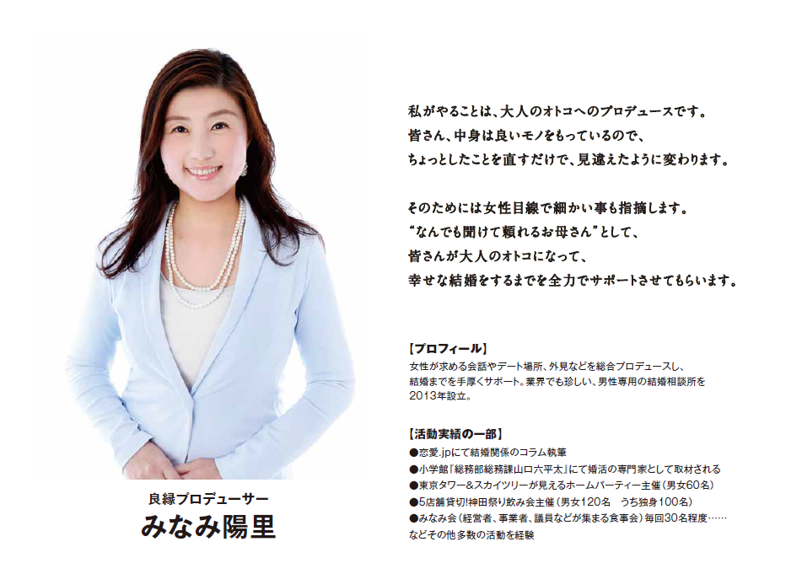
例

Slide 6
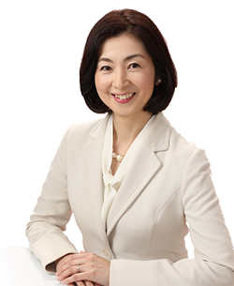
マリアージュ旭
旭 真理子
貴方のとなりに心の満たされるパートナーがいたら人生はどう変わるでしょうか？
少し目を閉じてイメージしてみると心が温かくなるのではないでしょうか。あなたが今、パートナー
と出会いたいと思うなら、その思いに素直になって行動することで未来はきっと幸せを届けてくれま
す。もし今、自分に自信がなくても大丈夫。私も昔、自信がなかった時代は苦しかった。でもその自
信のなさや苦しかったことにはすべてに意味があり幸せな人生につながっていることが分かった時、
自信のない自分を愛おしく感じました。
変わろうと無理に動かなくて大丈夫なのです。
あなたはあなたのままで素晴らしいのだから。
その素晴らしい部分を理解して受け入れていけばあなたの魅力は引き出され、運命の人に出会えます。一緒にい
て居心地のいい人、心の満たされる人を探しましょう。そして共に学びながら一緒に階段を上がっていきましょ
う！
頑張るあなたを全力で応援します。
【プロフィール】
職歴 結婚前はフリーランスのインテリアコーディネーター、照明コンサルタントに従事。
結婚後は、大手結婚相談所に7年間勤務、多くの会員を成婚に導きました。
出身地 神奈川県鎌倉市
趣 味 夫婦で山歩き＆温泉、友人や兄弟とのランチ、パワースポット巡り、ガーデニング
性 格 人前に出るより、縁の下の力持ち的な存在。思い立ったら即行動がモットーです。

Slide 7
婚活がうまくいく人
とは

Slide 8
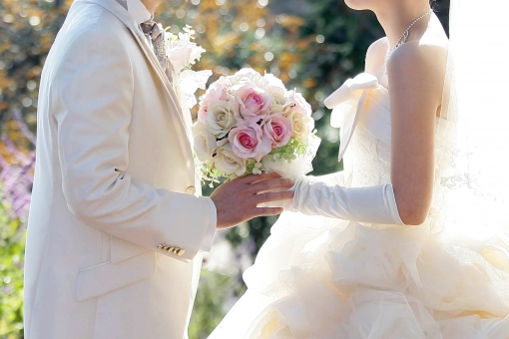

どんな人が短期間で
運命の人と出会うと思いますか？

Slide 9

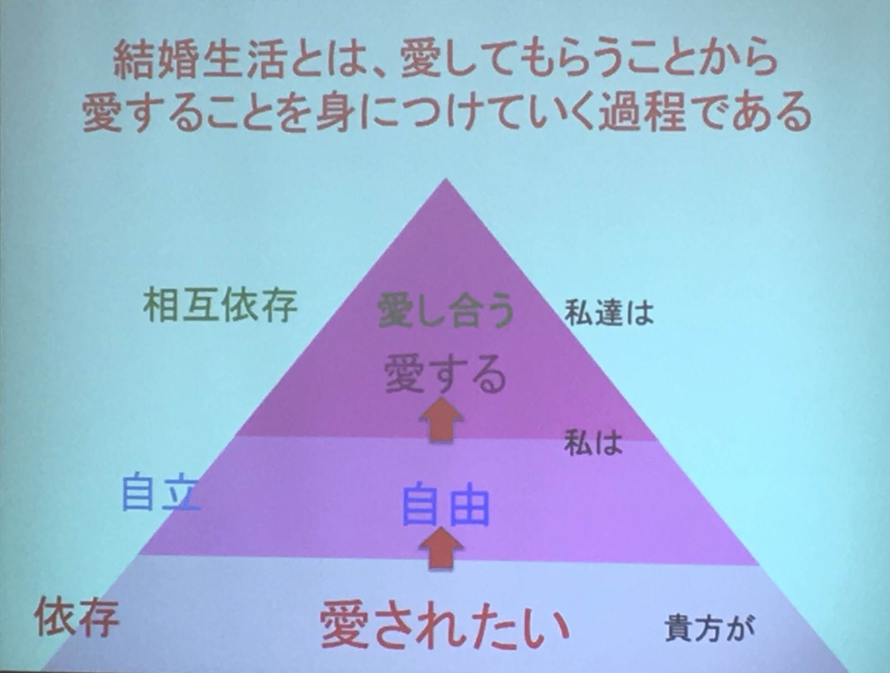
短期間で運命の人と
出会うために
欠かせない能力は
主体性
必要な事は
自己分析
Notes:
まず結婚は愛してもらうではなく、愛することを身につけていく過程です
日本の離婚率は35%、ベルギーは75%（夫婦どちらでも離婚届が出せる）
その原因の第1位は価値観の不一致
どう思いますか？
でもそもそもおんなじ人はいない
その中で協力し愛することを学ぶのが結婚です
だから自分からどうしたらいいのか？なんでなのかと考えて関係性を作り、
問題が起きても学びととらえられれば関係は良い方向に行きます
でも問題が起きるたびに相手のせいにしていたら関係性は作れません
そして婚活も同じです
流せれるままに目の前に来た人をいい、悪いの判断をしていたらいつまでも完ぺきな人がくるまで迷い続けます
自分がこういう関係を築きたいということをしっかりもって
婚活をし、すべてが学びなんだという姿勢で進めることが大切です
また自己分析は運命の人の地図になります
自分はこうゆう風に生きたいんだということの中に結婚はあります
だから結婚だけをみるのではなく自分の人生をこう送りたいという中の結婚ととらえたときに
お相手の大切な要素は見えてきます
その要素を大切にし、活動をしないと運命の人には出会えませんから大切なのです
また恋愛結婚はお見合い結婚よりも離婚率が高い【なんと４倍！】です。
恋愛結婚は40%、お見合い結婚は10%です。これは一時の恋愛の感情の高ぶりではなく
冷静に物事を考え判断した結果がこうなっているのではと分析されています。
運命の人に出会うためには自己分析し出会うのが必須です

Slide 10

短期間で運命の人と出会うことができる主体的な人とは？

Slide 11

短期間で運命の人と出会うことができる
主体的な人とは？
婚活時に会った人は自分にとって必要な人だととらえられ、どんなことが起きても自分自身の学びととらえアドバイスを素直に聞き、感謝しながら、活動に前向きでいられる
何か起きると〇〇がうまくいかないから、なんだかわかんないけどダメとマイナス思考になることは活動にマイナスしかない
ご自身の婚活ではどうだったでしょうか？

Slide 12

「主体的な人」の言葉
主体的な言葉
主体的ではない言葉
解決策があるはずだ。
一緒に代替案を考えよう。
落ち着いて考えよう。
見方（パラダイム）を変えてみよう。
私は・・・を選ぶ。
私は・・・がいいと思う。
私は・・・をする。
どうしようもない。
もう決まっている。
認められるわけがない。
しなくてはならない。
できない。
・・・でないとだめだ。
・・・でさえあったら。
使っている言葉で見分けることができる

Slide 13

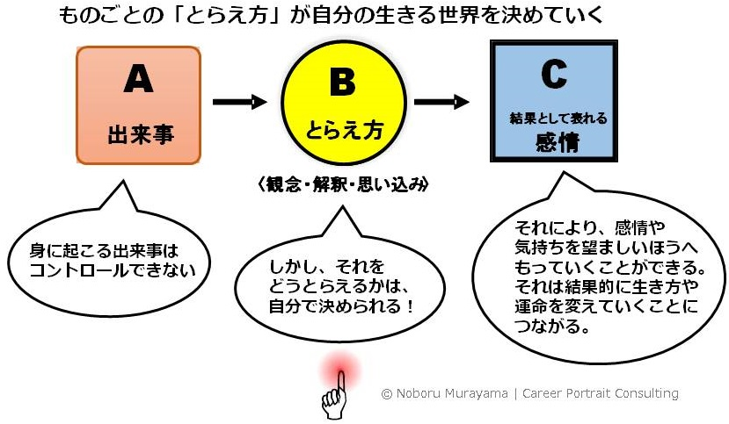
ABC理論
短期間で運命の人と出会う捉え方
＋プラスポジティブ
「全ての人と学びがある」
毎回の出逢いで自分に
必要なことが学べている
状態 短期間で運命の人
に出会える
出会い
主体性・素直・感謝
－マイナスネガティブ
「全然いい人と出会えない」出逢いを無駄と感じていて、相手のダメなところさがしの状態になると成長もなく、自分のこともわからず迷走入りする
鏡の法則100%自分の責任
ABC理論
Notes:
講座は成果を確証するものではない、成果を出すには自分次第
主体性によって成果は変わる
目の前に起こることに不平不満を言っているようでは成果は出ない、
どうしたら解決できるか、どうしたらよりよくなるのかを自ら考え行動していくことが大事
自分で目の前のことに100%責任を取れたら、誰にも振り回されることなく自分で自由に生きられる

Slide 14
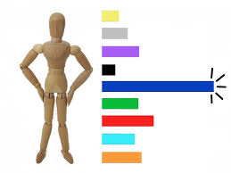
短期間で運命の人と出会う
ことができる自己分析とは？

Slide 15

短期間で運命の人と出会うことができる
自己分析とは？
①はじめの自己分析…運命の人の地図
人生「こう生きたい」
結婚
「愛する人に囲まれて死んでいきたいな」
仕事
趣味
「愛し合うことのできる関係が育める人がいたらいいな」
②婚活中の自己分析…運命の人を確認していく作業
「愛し合うことのできる関係が育める人。1番大切なのは物事に対して自分から行動することができることかな」
出逢いの中でこれがあるかどうかをみつけていく。全然違う相手だとしてもやっぱり大切なことは
これだなと感じれたり機会をいただいていることになる。そこに感謝して活動をする。
婚活で出会った人との気づきが運命の人と出会わせてくれる
Notes:
自己分析はまずはあなたの人生をどう生きたいかそれがすべてのもとになる
どう生きたいかの中にある結婚はどんなものがいいのか感じることで大切なことが見えてくる
大切なことが見えたらそれを地図にして、出会いを重ねて、会う人ごとに学んでいく
出逢いをこの人はこうゆうことを教えてくれたを続けていくと運命の人に出会える
だから自分を知り、どんな生き方をしたいのかを知り、その中の結婚はそんなものかを知る分析をして
活動することが必要です

Slide 16
数で理解する
結婚

Slide 17
35歳過ぎると結婚はほぼ不可能
できたのは「男性で3% 女性で2%」
2010年の国勢調査

Slide 18
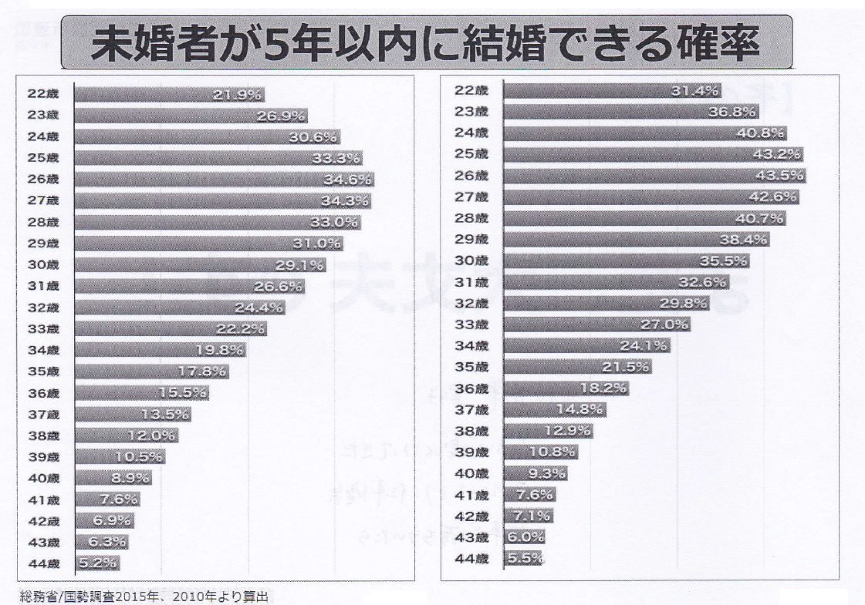
2010年の国勢調査によると、2005年に35～39歳だった男性の未婚率は30.9％、5年後、40～44歳になったときの未婚率は27.9％で、未婚男性の9.7%しか結婚に至らなかった。5年間で「3％」でしかないということになる。
女性も同様で、05年に35～39歳だった人の5年後の結婚率は、未婚女性の10.8%、2％しかゴールインできなかった計算だ。
40歳を超えると、状況はますます悪化する。男性は全体の0.4％、女性は0.5％で、45歳以上では、男女とも全体の0.1％しか配偶者を見つけられなかった。晩婚化というより、35歳を過ぎてからの結婚は、男女ともに不可能に近いことが分かる。
「35歳過ぎると結婚できるのは
男性で3% 女性で2%」

Slide 19
自然恋愛での結婚は昔も今も一定数
寺社コンHPより

Slide 20
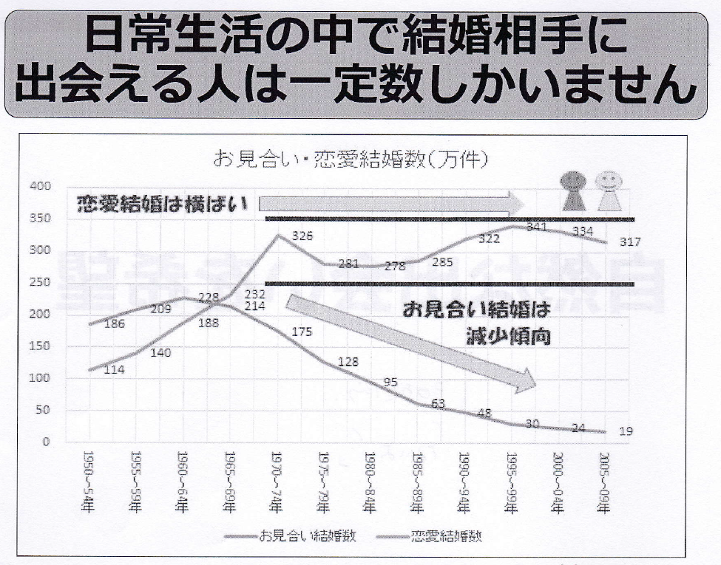
現代は自由恋愛が多いというイメージがありますが実は一定数
お見合い結婚が減り、結婚する人が減ったとも捉えられる
出逢いの数は多いのに結婚するひてゃ減っている現代
寺社コンHPより

Slide 21
実際の活動の進め方・頻度 20代
成婚するまでに出会った人数は平均13.2人です。
成婚するまでに交際した人数は平均7.6人です。
成婚するまでの期間は平均8.0ヵ月です。
1年で成婚モデル
お見合い月に1～２人以上・2人に1人と交際
日常生活でこの数は難しい

Slide 22
実際の活動の進め方・頻度 30代
成婚するまでに出会った人数は平均22.2人です。
成婚するまでに交際した人数は平均7.4人です。
成婚するまでの期間は平均11.8ヵ月です。
1年で成婚モデル
お見合い月に1～２人以上・3人に1人と交際
日常生活でこの数は難しい

Slide 23
実際の活動の進め方・頻度 40代
成婚するまでに出会った人数は平均27.3人です。
成婚するまでに交際した人数は平均8.7人です。
成婚するまでの期間は平均17.1ヵ月です。
1年で成婚モデル
お見合い月に1～２人以上・3人に1人と交際
日常生活でこの数は難しい

Slide 24
なぜ結婚相談所
なのか？

Slide 25
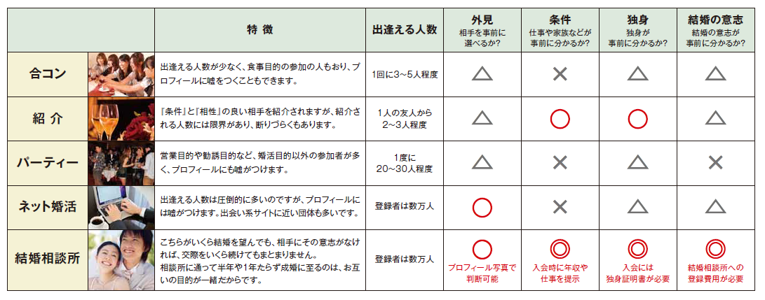
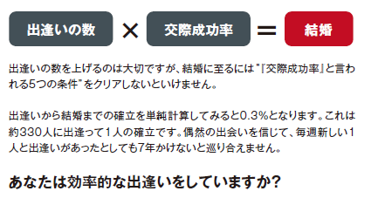
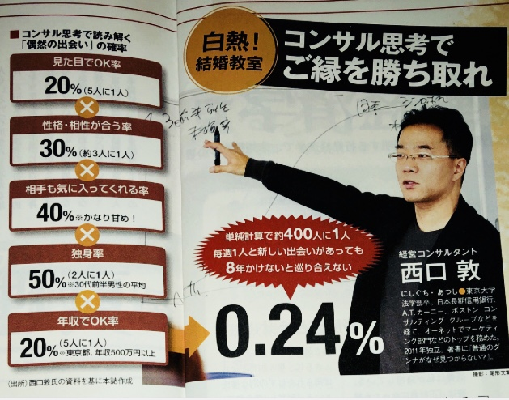
結婚相手と出会える可能性
マッチ・ドットコム 、ゼクシィ縁結びPARTY、Omiai 、ペアーズ 、 楽天オーネットなど
パートナーエージェント 、 エクシオ 、 ノッツエ 、楽天オーネットなど
東洋経済2016年5月号生涯未婚から抜粋

Slide 26
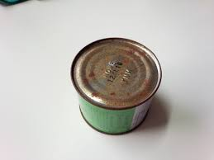
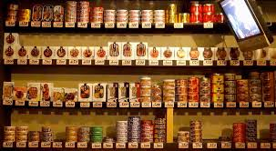
埃をかぶった
缶詰の話
そもそも売り場に
いるのか？
1番売れるお店はどこなのか？買いたい人がいる場所に置いている？
缶詰のの魅力を引き出すディスプレイをしてる？

Slide 27
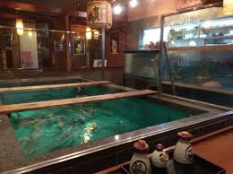

いけすと大海原
での釣りの話
いけすと大海原で釣りをするのではどちらが釣れるのか？
仲人は釣りアドバイザー 釣りをするときにどこに魚がいるか、水上から教えてくれ、魚側のアドバイザーにも釣れたがっている魚をきくことができる状況が結婚相談所

Slide 28
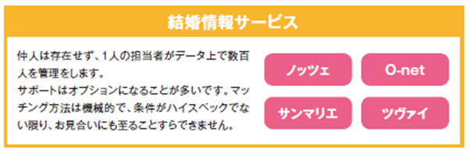
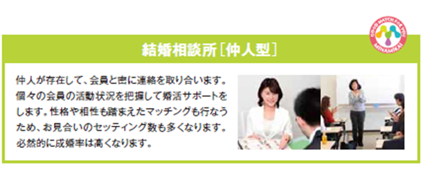
仲人が存在するかどうか？

Slide 29
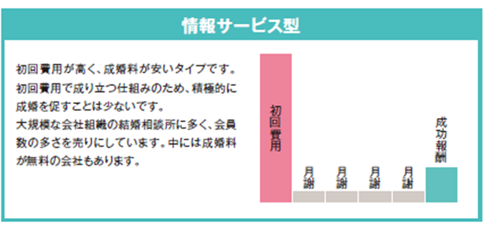
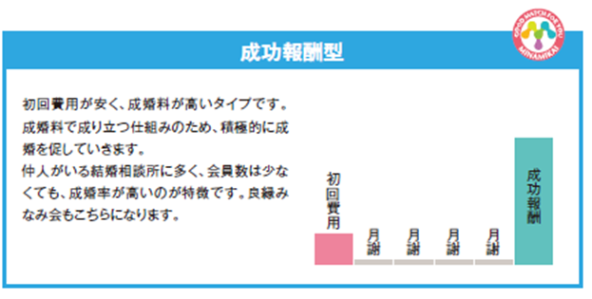
情報サービス型か成功報酬型か？

Slide 30

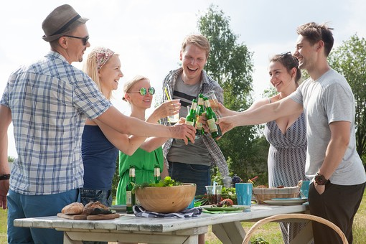

そしてさらなる
質の高い出会い
仲人の人脈
あなたを知っているからこその紹介
が可能
WEB
結婚に真剣な会員
６万人以上
常時申込可能
イベント
たくさんの人に気軽に接し出会える
平均月に1~4回
会員イベント割引有
学びの場
その人のベースが
見える場
平均月に1~2回
会員イベント割引有

Slide 31

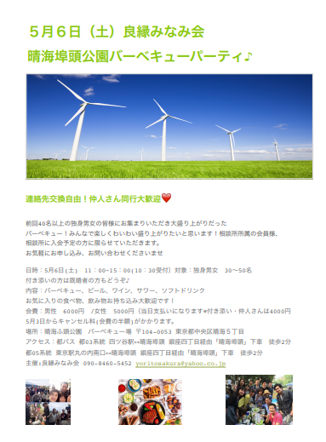
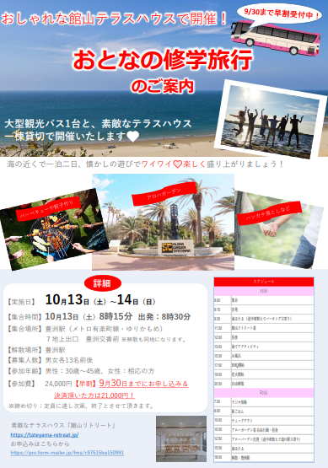
イベントの一例

Slide 32

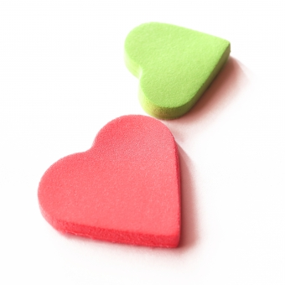
会員様のお喜びの声
女性32歳 会社員
自然といい人と出会って結婚するんだろう
なとずっと思っていて、たまに合コンに行く
程度。きづいたら周りの友達は結婚し、30歳
を過ぎていました。両親にどうするの？と言わ
れ、思い切って入会しました。活動中におちこ
むことも多かったですが、そのたびに相談に
乗ってくれたのたので乗り越えることが出来ま
した。1人では間違いなく乗り越えらられな
かった…1年8カ月で今の彼に出会いプロポー
ズされました。少し時間はかかったけど今、と
ても幸せです。入会して本当によかったです。
ありがとうございました。
男性37歳 会社員
職場と家の往復で出会いなんて なく気づい
たらアラフォーに…このままだとまずいなと
感じ友人に話していたら紹介を受け、面談に
いきました。婚活の現状を聞いて、自分で行
動してもうまくいかないと逆に前向きになり
プロにお願いしようと入会に決めました。
結果、半年で最愛の人をみつけ今は人生で
1番幸せです。悩んでいるなら入会してくだ
さい。私は本当に入会してよかったです。
1人ではこの結果は得られませんでした。
本当に感謝しています。

Slide 33
各コースの
料金のご案内

Slide 34
20代コース
項目 | 費用
入会金 | ２５，０００円
登録料 | ０円
月会費 | ５，０００円
お見合い料 | ３，０００円
成婚料 | １００，０００円
※全て税別です

Slide 35
ネクストステージコース
項目 | 費用
入会金 | ５０，０００円
登録料 | ０円
月会費 | １０，０００円
お見合い料 | ０円
成婚料 | １００，０００円
※全て税別です ※成婚退会料も含む料金になりますので成婚時に返金はありません
※私情での退会の返金は致しませんのでご了承ください ※入会月に一括決済となります
※成婚料はなしになります

